Slide 1
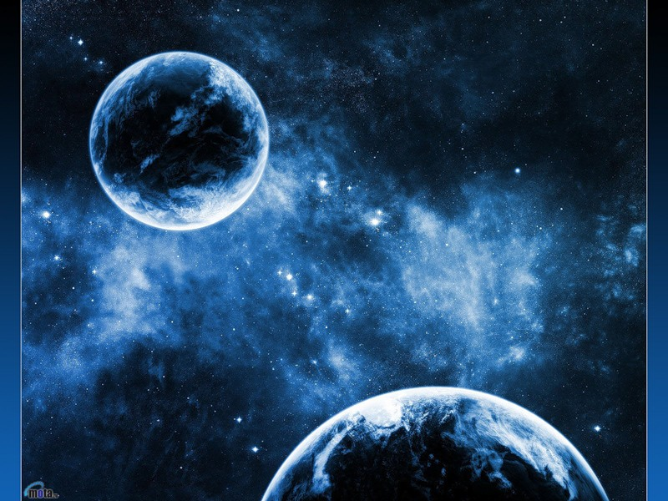
ПЛАНЕТЫ.
Лысак Иван,
ученик 2 «В» класса МОУ «СОШ № 5»
г. Ухта

Slide 2
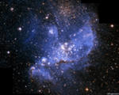
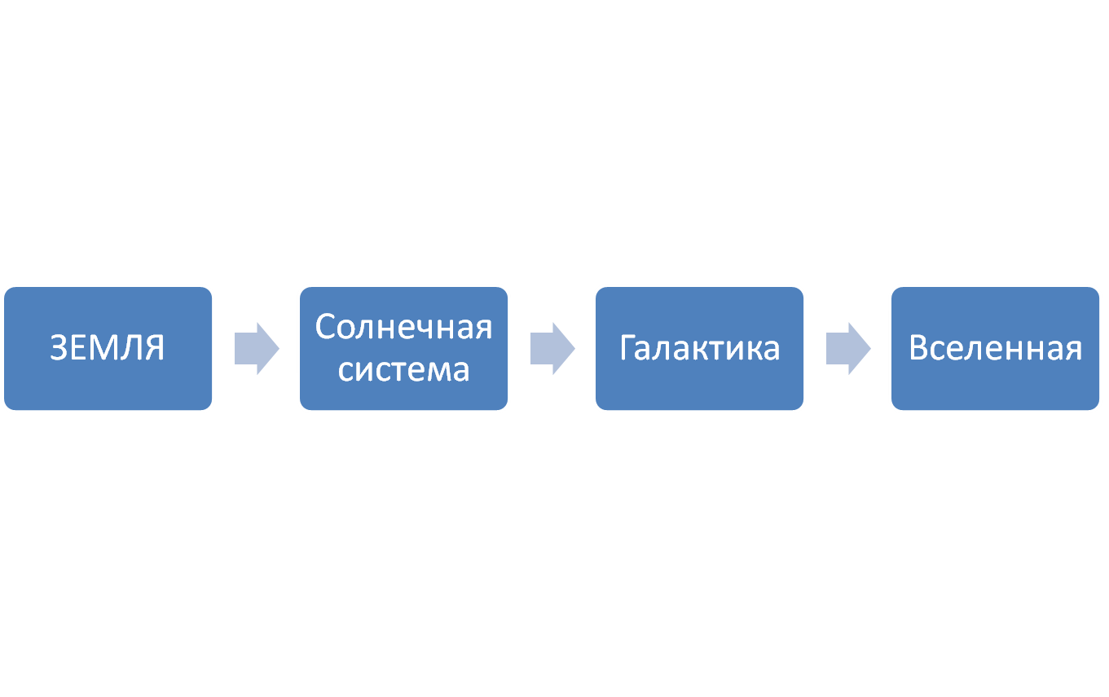
Космос.Что это?
Космос –это огромная вселенная, которая состоит из множества галактик. В одной из таких галактик ,которая называется Млечный путь находиться наша солнечная система.

Slide 5
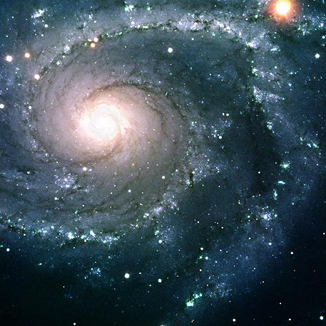
Галактика Млечный путь
возникла – 12 миллиардов лет назад,
это небольшая часть Вселенной

Slide 6
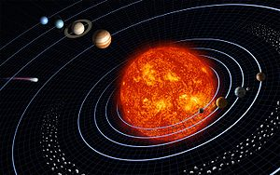
Строение солнечной системы.

Slide 7
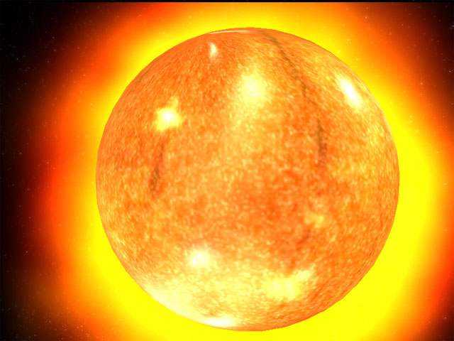
Состав:
водород 70 %,
гелий 29 %, азот,
углерод, кислород,
железо - 1 %
Солнце – раскаленное небесное тело - звезда
Возраст Солнца
5 миллиардов лет

Slide 8
Солнечная система.
Солнечная система — крошечная частичка Млечного Пути. Она состоит из Солнца и девяти больших планет. Каждая планета движется вокруг Солнца по эллиптической (овальной) орбите. Вокруг Солнца вращаются также тысячи астероидов — глыб льда, покрытых облаком пыли и газов.

Slide 9
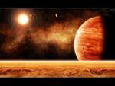
Что такое солнечная система?
Вопрос :

Slide 10
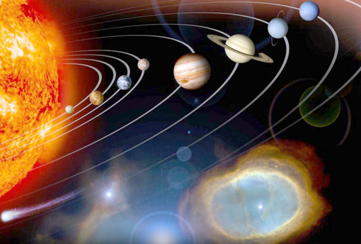
Планеты Солнечной системы
В нашей солнечной системе 9 планет
1.Меркурий
2.Венера
3.Земля
4.Марс
5.Юпитер
6.Сатурн
7.Уран
8.Нептун
9.Плутон

Slide 11
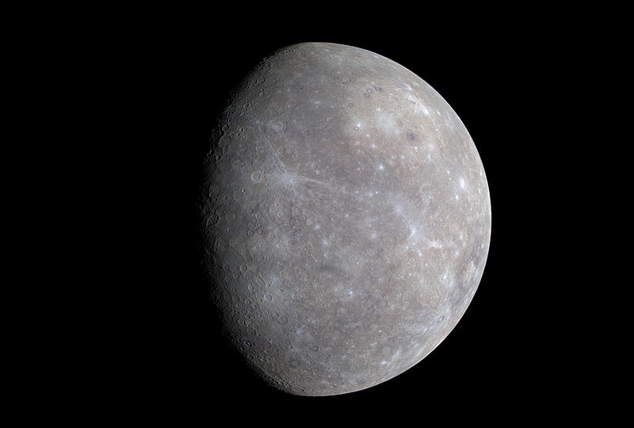
Меркурий
Меркурий -ближайшая к солнцу планета. Планета названа в честь бога римского пантеона Меркурия, аналога греческого Гермеса. Вся поверхность испещрена кратерами от метеоритов . Атмосфера отсутствует, днем пекло а ночью очень холодно. Виден с Земли невооруженным глазом. Известные спутники отсутствуют. Меркурий быстрее остальных планет движется по орбите Солнца, его средняя скорость 172 248 км-час

Slide 12
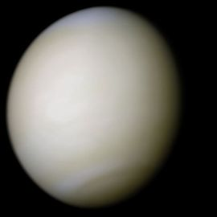
Венера
Венера — третий по яркости объект на небе Земли после Солнца и Луны. Планета получила своё название в честь Венеры, богини любви из римского пантеона. Каменистая поверхность покрыта жерлами вулканов, расщелинами и застывшими потоками лавы. В атмосфере преобладает углекислый газ. Атмосферное давление в 90 раз сильнее, чем на земле. Известных спутников нет

Slide 13
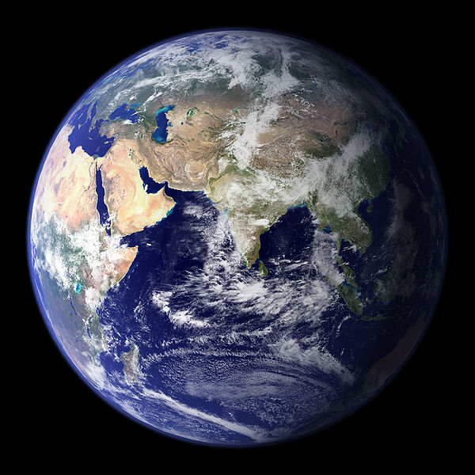
Земля
Земля единственна планета солнечной системы, где есть жидкая вода. Впервые Земля была сфотографирована из космоса в 1959 году аппаратом Эксплорер-6. Первым человеком, увидевшим Землю из космоса, стал в 1961 году Юрий Гагарин. Экипаж Аполлона-8 в 1968 году первым наблюдал восход Земли с лунной орбиты. Известный спутник-Луна.

Slide 14
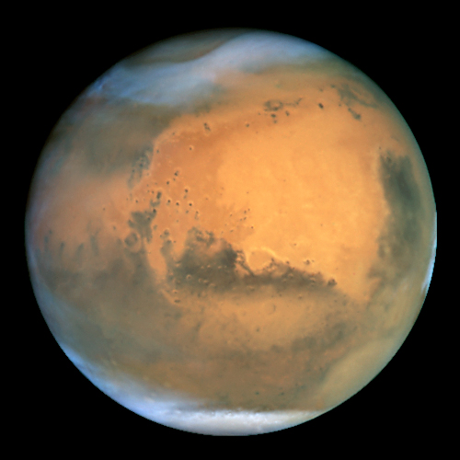
Марс
Планета названа в честь Марса — древнеримского бога войны. Марс представляет собой громадную красную планету. Сухие каналы марса прорыты ветрами. На поверхности возвышаются вулканы и простираются ударные кратеры. Атмосфера состоит преимущественно из углекислого газа. Известные спутники: Фобос, Деймос.

Slide 15
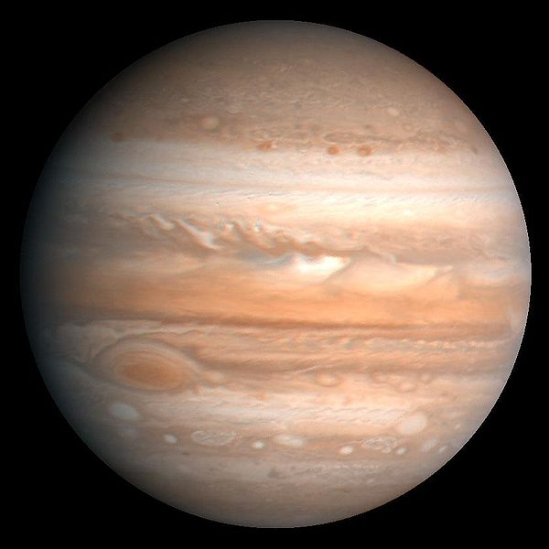
Юпитер
Юпитер- самая большая планета Солнечной системы. Его атмосфера состоит в основном из водорода и гелия. Современное название Юпитера происходит от имени древнеримского верховного бога-громовержца. Юпитер имеет, по крайней мере, 63 спутника, самые крупные из которых — Ио, Европа, Ганимед и Каллисто — были открыты Галилео Галилеем в 1610 году.

Slide 16
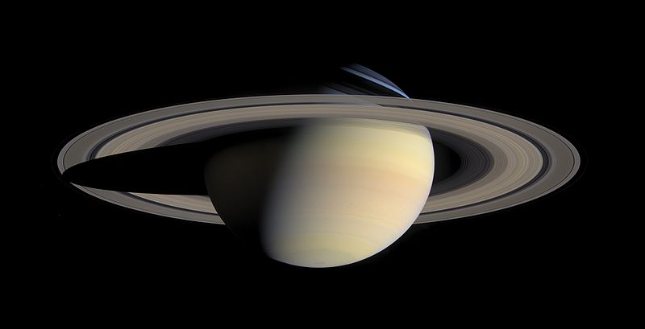
Сатурн
Сатурн представляет собой большой газовый шар. Он вращается так быстро, что стал выпуклым в районе экватора и сплющился у полюсов. Кольца Сатурна состоят из десятков тысяч фрагментов, образованных застывшими ледяными частицами. Вокруг экватора дуют ураганные ветры. Известны около 30 основных путников Сатурна. Самый известный- Титан.

Slide 17
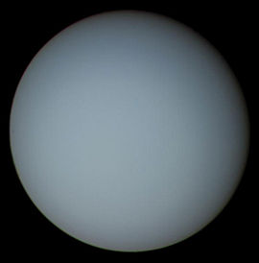
Уран
Уран был открыт в 1781 году. Его атмосфера состоит из водорода, гелия и метана. Ось вращения - уникальный случай в Солнечной системе – совпадает с плоскостью обращения вокруг Солнца, т.е. она лежит на боку. Это результат столкновения с кометой. Уран имеет 18 известных спутников. Основные: Титания, Оберон

Slide 18
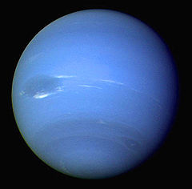
Нептун
Планета Нептун названа в честь римского бога морей. Была открыта в 1846 году, хотя ее, возможно заметил еще Галилей в 1613 году. Атмосфера Нептуна богата ураном. Орбита у него почти круглая. Вокруг планеты видны не ярко выраженные кольца. Имеет 8 известных спутников. Основным считается Тритон.

Slide 19
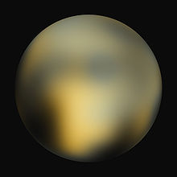
Плутон
Со дня своего открытия в 1930 и до 2006 года Плутон считался девятой планетой Солнечной системы. Однако 24 2006 года Плутон был причислен к списку малых планет, так как он не подпадает под определение планеты. Некоторые учёные продолжают считать, что Плутон должен быть переклассифицирован обратно в планету.

Slide 20
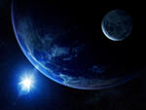
Какая по счёту от солнца наша планета?
Вопрос : Сколько планет в Солнечной системе?

